Slide 1
Expérimentalement ...
Principes généraux
Le CERN & le LHC

Slide 2
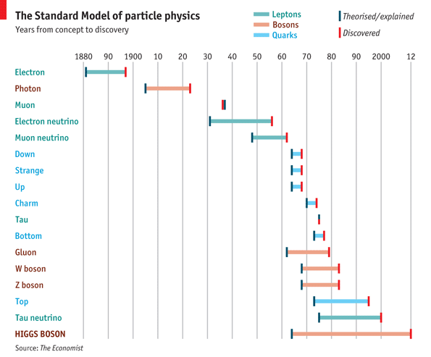
La découverte du Modèle Standard
Les particules élémentaires* du Modèle Standard ont toutes été découvertes
Comment ?
Production
naturelle ou artificielle/forcée
Observation
directe ou indirecte
* et bien d’autres composites

Slide 3
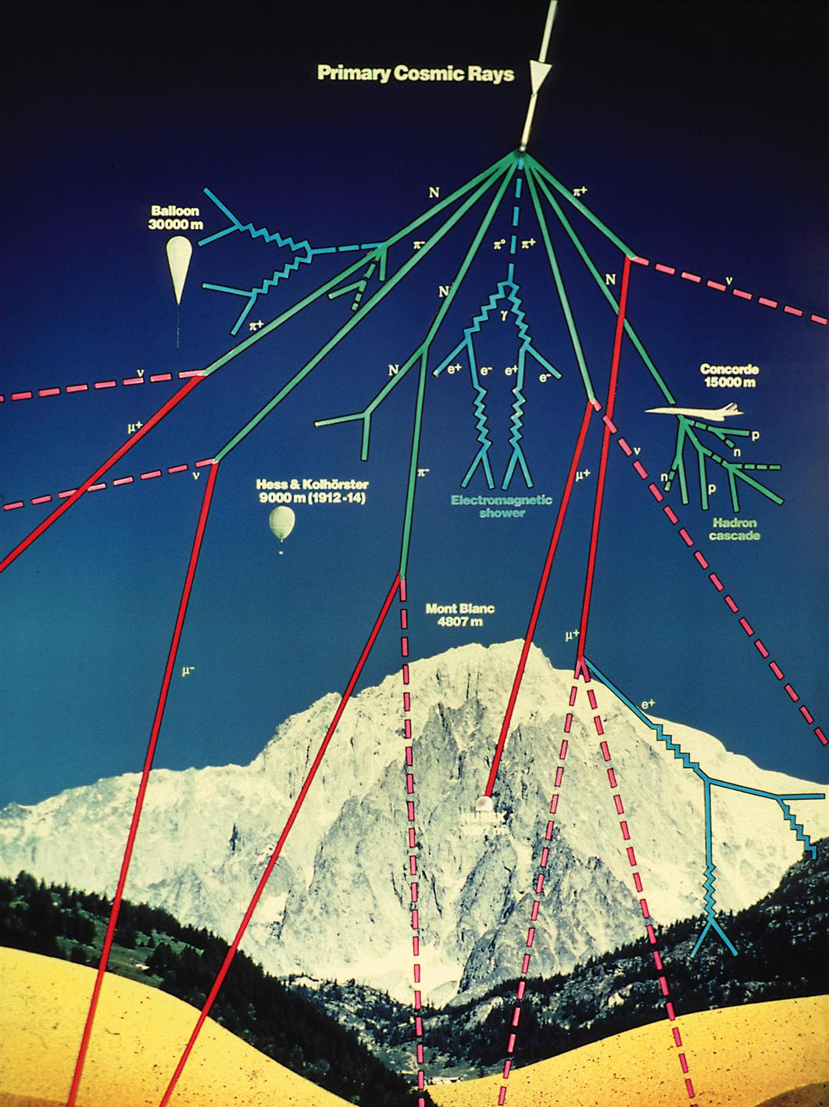
La production des « particules lourdes »
Pour créer des particules lourdes, il faut mettre beaucoup d’énergie en jeu :
E = mc²
Comment faire ?
Sources naturelles :
Les rayons cosmiques
(Hess, 1912)

Slide 4
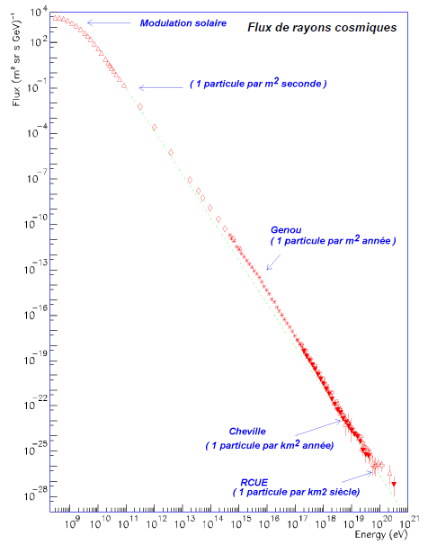
La production des « particules lourdes »
Pour créer des particules lourdes, il faut mettre beaucoup d’énergie en jeu :
E = mc²
Comment faire ?
Sources naturelles :
Les rayons cosmiques
(Hess, 1912)

Slide 5
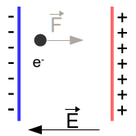
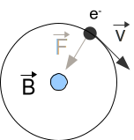
La production des « particules lourdes »
Pour créer des particules lourdes, il faut mettre beaucoup d’énergie en jeu :
E = mc²
Comment faire ?
Sources naturelles
En laboratoire :
en accélérant des particules ordinaires
Accélération & guidage des particules chargées avec des champs électriques ou magnétiques
Champ électrique
Champ magnétique

Slide 6
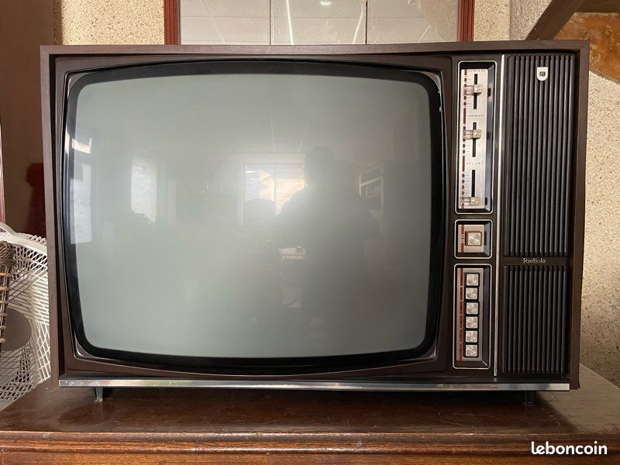
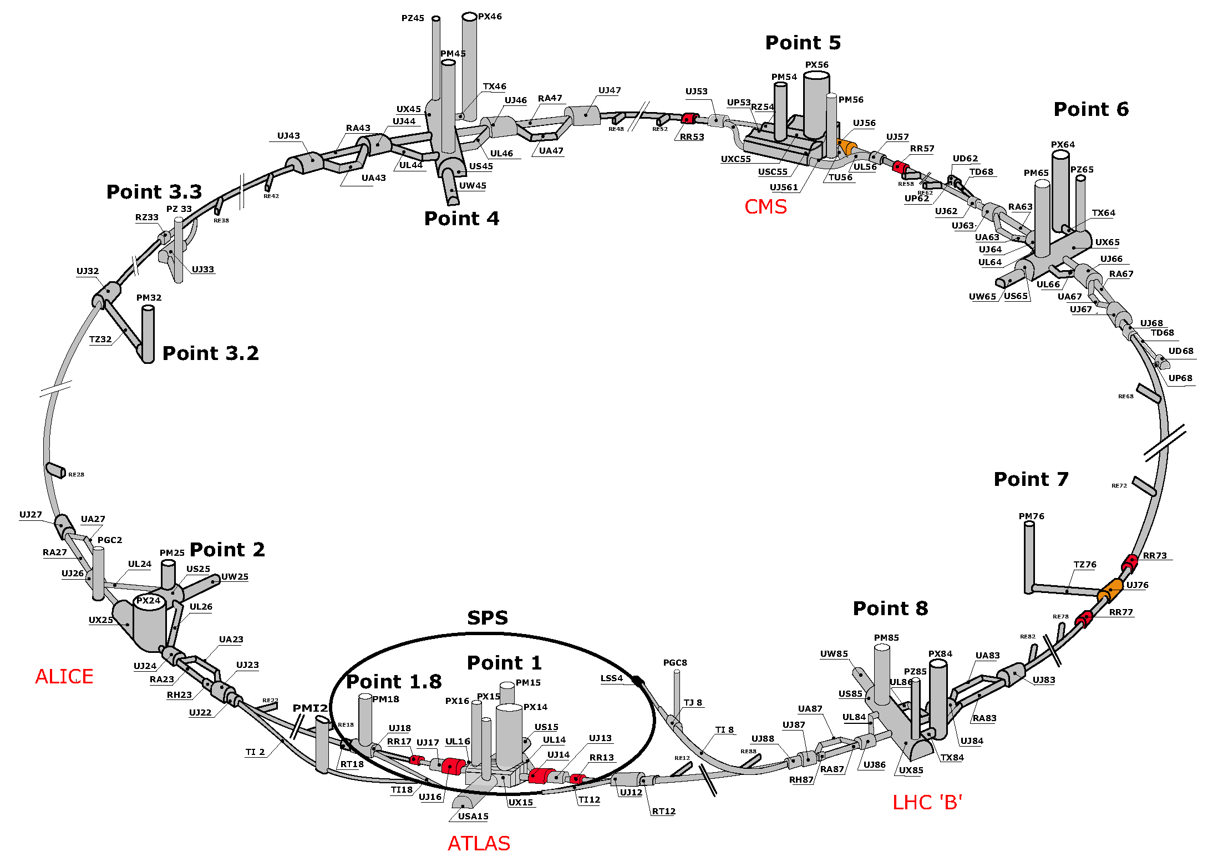
La production des « particules lourdes »
Pour créer des particules lourdes, il faut mettre beaucoup d’énergie en jeu :
E = mc²
Comment faire ?
Sources naturelles
En laboratoire :
en accélérant des particules ordinaires
Exemples
Un petit accélérateur
~ 9 km
Un grand accélérateur

Slide 7
Digression : les unités
Les unités usuelles sont souvent inadaptées à la physique des particule.
On utilisera :
- Énergie : eV (électron-volt) ; énergie acquise par un électron dans un champ électrique de 1V
1 eV = 1.6 10⁻¹⁹ J
Et, en vertu de l'équivalence masse-énergie (E² = m²c⁴ + p²c²) :
- Impulsion : eV/c
- Masse : eV/c²
1eV/c² = 1.8 10⁻³⁶ kg
Multiples usuels : keV (10³), MeV(10⁶), GeV(10⁹), TeV (10¹²)1
Pour les distances (peu utilisées en physique des particules), on verra :
- l'ångström : 1 Å = 10⁻¹⁰ m
- le fermi (ou femtomètre) : 1 fm = 10⁻¹⁵ m

Slide 8
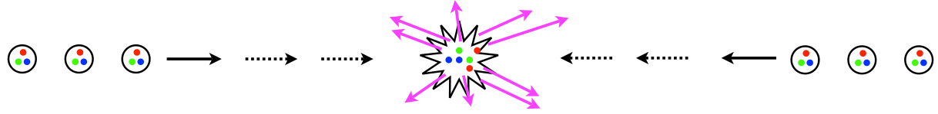
La production des « particules lourdes »
Pour créer des particules lourdes, il faut mettre beaucoup d’énergie en jeu :
E = mc²
Comment faire ?
Sources naturelles
En laboratoire :
en accélérant des particules ordinaires et en :
  les envoyant sur une cible, ou en
  les faisant se collisionner
Collision de particules
e⁻
e⁻
E₁² = M₁²c⁴ + P₁²c²
E₂² = M₂²c⁴ + P₂²c²
Énergie disponible = E₁ + E₂
L'énergie disponible va se matérialiser en nouvelles particules suivant des lois de probabilité
Les particules produites n'étaient pas présentes avant le choc !!!
Ex : LEP Collisionneur e⁺ e⁻ (1989-1995):
91 GeV / faisceau
énergie disponible : 182 GeV
assez pour créer des bosons Z et W
(17 Millions de bosons Z → étude précise)

Slide 9
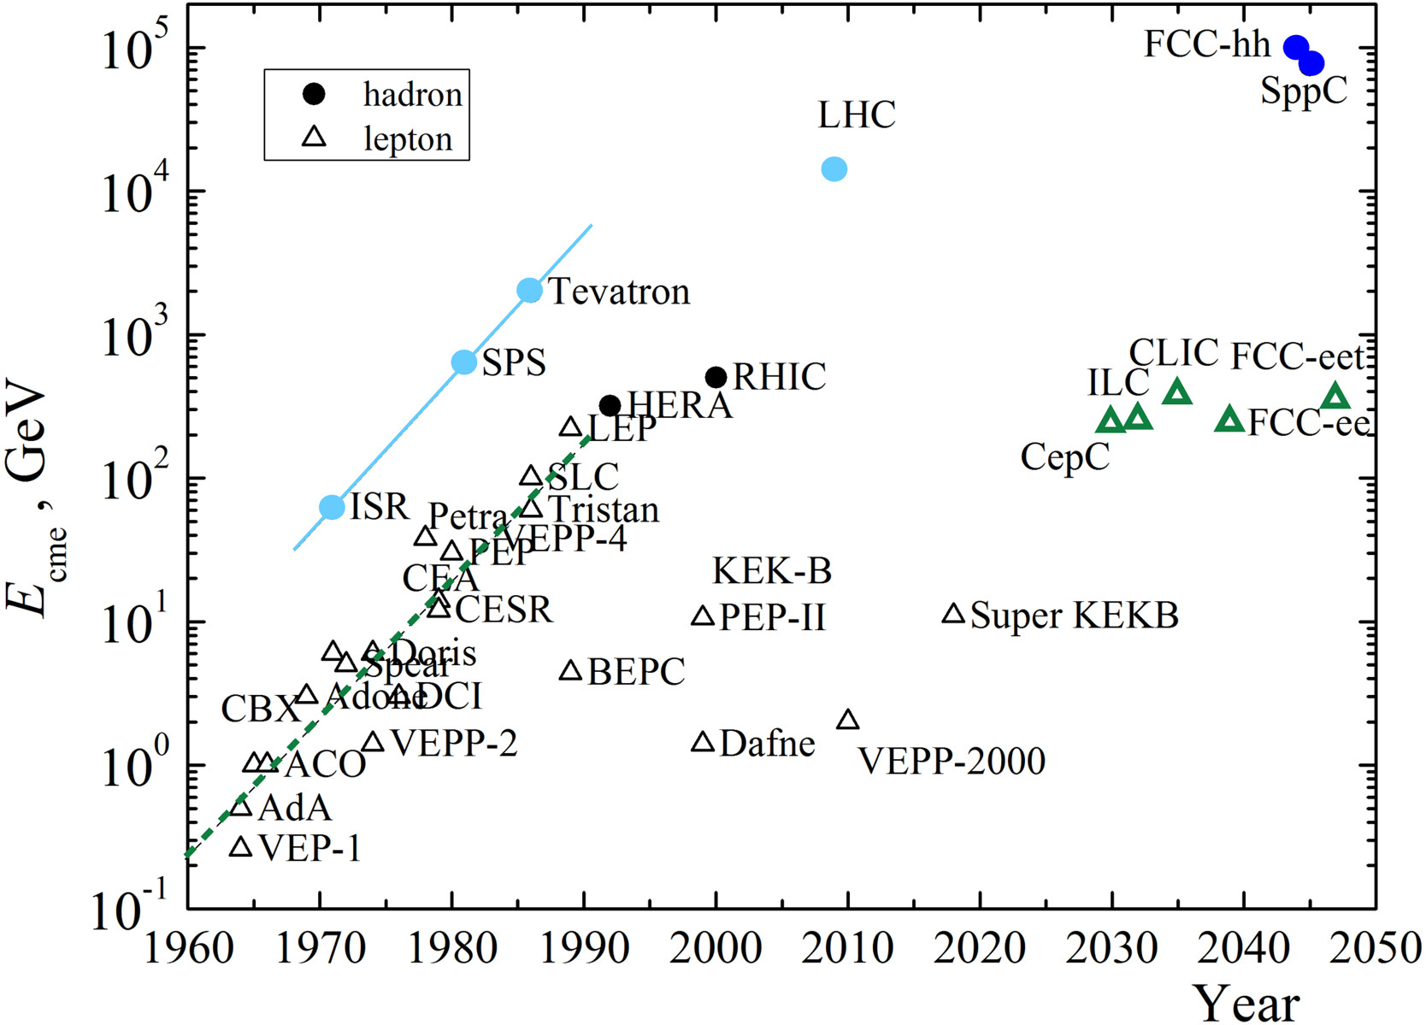
La production des « particules lourdes »
Pour créer des particules lourdes, il faut mettre beaucoup d’énergie en jeu :
E = mc²
Comment faire ?
Sources naturelles
En laboratoire :
en accélérant des particules ordinaires et en :
  les envoyant sur une cible, ou en
  les faisant se collisionner
Des collisionneurs toujours plus puissants

Slide 10
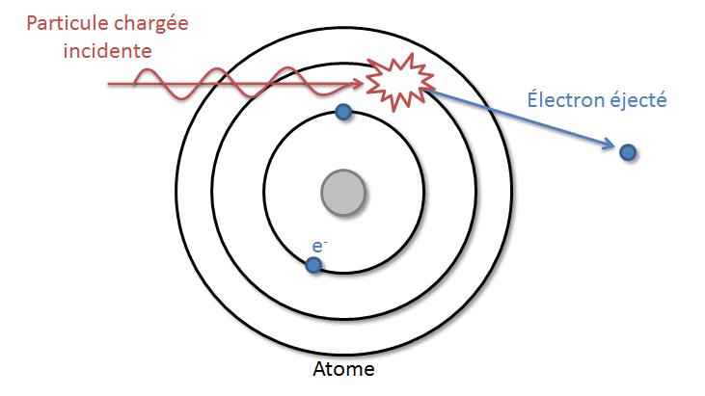
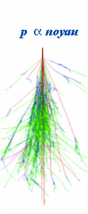
L’observation des particules
Les accélérateurs de haute énergie permettent de produire des particules lourdes qui n'existent pas autour de nous
Comment les observer ?
En les faisant interagir dans un milieu instrumenté
avec les électrons, par interaction électromagnétique (particules chargées uniquement )
avec les noyaux, par interaction forte
...
Exemples d’interaction avec la matière
Ionisation
Gerbe hadronique

Slide 11







L’observation des particules
Les accélérateurs de haute énergie permettent de produire des particules lourdes qui n'existent pas autour de nous
Comment les observer ?
En les faisant interagir
Pas toujours possible : elles sont souvent instables et vont se désintégrer spontanément avant qu'on ait la chance de les détecter
K
D
π
K
B
π
K
B
K
D
µ
ν

Slide 12
L’observation des particules
Les accélérateurs de haute énergie permettent de produire des particules lourdes qui n'existent pas autour de nous
Comment les observer ?
En les faisant interagir
Pas toujours possible : elles sont souvent instables et vont se désintégrer spontanément avant qu'on ait la chance de les détecter
K
π
K
π
K
K
µ

Slide 13
L’observation des particules
Les accélérateurs de haute énergie permettent de produire des particules lourdes qui n'existent pas autour de nous
Comment les observer ?
En les faisant interagir
Pas toujours possible : elles sont souvent instables et vont se désintégrer spontanément avant qu'on ait la chance de les détecter
En mesurant les produits de ces désintégrations, on peut remonter à la particule initiale
K
π
K
π
K
K
µ

Slide 14
L’observation des particules
Les accélérateurs de haute énergie permettent de produire des particules lourdes qui n'existent pas autour de nous
Comment les observer ?
En les faisant interagir
Pas toujours possible : elles sont souvent instables et vont se désintégrer spontanément avant qu'on ait la chance de les détecter
En mesurant les produits de ces désintégrations, on peut remonter à la particule initiale
K
D
π
K
π
K
K
µ

Slide 15
L’observation des particules
Les accélérateurs de haute énergie permettent de produire des particules lourdes qui n'existent pas autour de nous
Comment les observer ?
En les faisant interagir
Pas toujours possible : elles sont souvent instables et vont se désintégrer spontanément avant qu'on ait la chance de les détecter
En mesurant les produits de ces désintégrations, on peut remonter à la particule initiale
K
D
π
K
π
K
K
µ

Slide 16
L’observation des particules
Reconstruction de la chaîne de désintégration et caractérisation indirecte des mésons B et D
Les accélérateurs de haute énergie permettent de produire des particules lourdes qui n'existent pas autour de nous
Comment les observer ?
En les faisant interagir
Pas toujours possible : elles sont souvent instables et vont se désintégrer spontanément avant qu'on ait la chance de les détecter
En mesurant les produits de ces désintégrations, on peut remonter à la particule initiale
K
D
π
K
B
π
K
K
µ

Slide 17
L’observation des particules
Reconstruction de la chaîne de désintégration et caractérisation indirecte des mésons B et D
Les accélérateurs de haute énergie permettent de produire des particules lourdes qui n'existent pas autour de nous
Comment les observer ?
En les faisant interagir
Pas toujours possible : elles sont souvent instables et vont se désintégrer spontanément avant qu'on ait la chance de les détecter
En mesurant les produits de ces désintégrations, on peut remonter à la particule initiale
K
D
π
K
B
π
K
K
Que mesure-t-on ?
µ

Slide 18
L’observation des particules
Reconstruction de la chaîne de désintégration et caractérisation indirecte des mésons B et D
Les accélérateurs de haute énergie permettent de produire des particules lourdes qui n'existent pas autour de nous
Comment les observer ?
En les faisant interagir
Pas toujours possible : elles sont souvent instables et vont se désintégrer spontanément avant qu'on ait la chance de les détecter
En mesurant les produits de ces désintégrations, on peut remonter à la particule initiale
K
D
π
K
B
π
K
K
Trajectoire
Impulsion /Énergie
Charge
Nature (saveur)
µ

Slide 19
L’observation des particules
Les accélérateurs de haute énergie permettent de produire des particules lourdes qui n'existent pas autour de nous
Comment les observer ?
En les faisant interagir dans un milieu instrumenté
avec les électrons, par interaction électromagnétique (particules chargées uniquement )
avec les noyaux, par interaction forte
...
Quelques principes simples mais une grande variété de détecteurs, adaptés aux conditions d’utilisation et profitant ou initiant les avancés technologiques

Slide 20
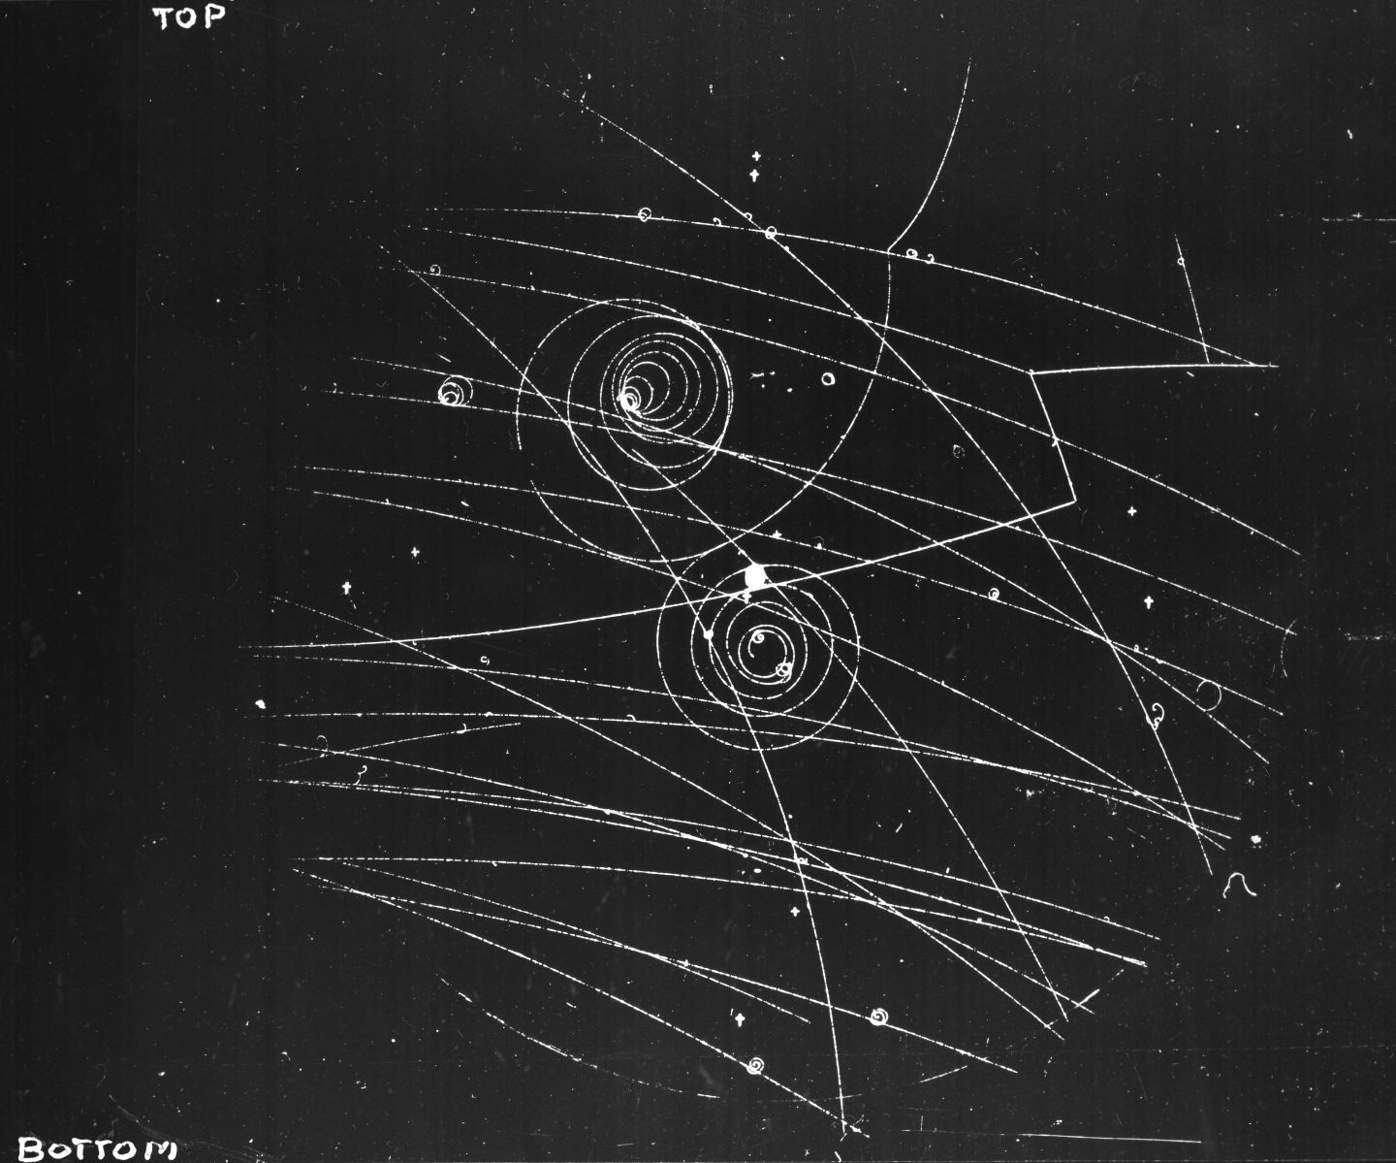
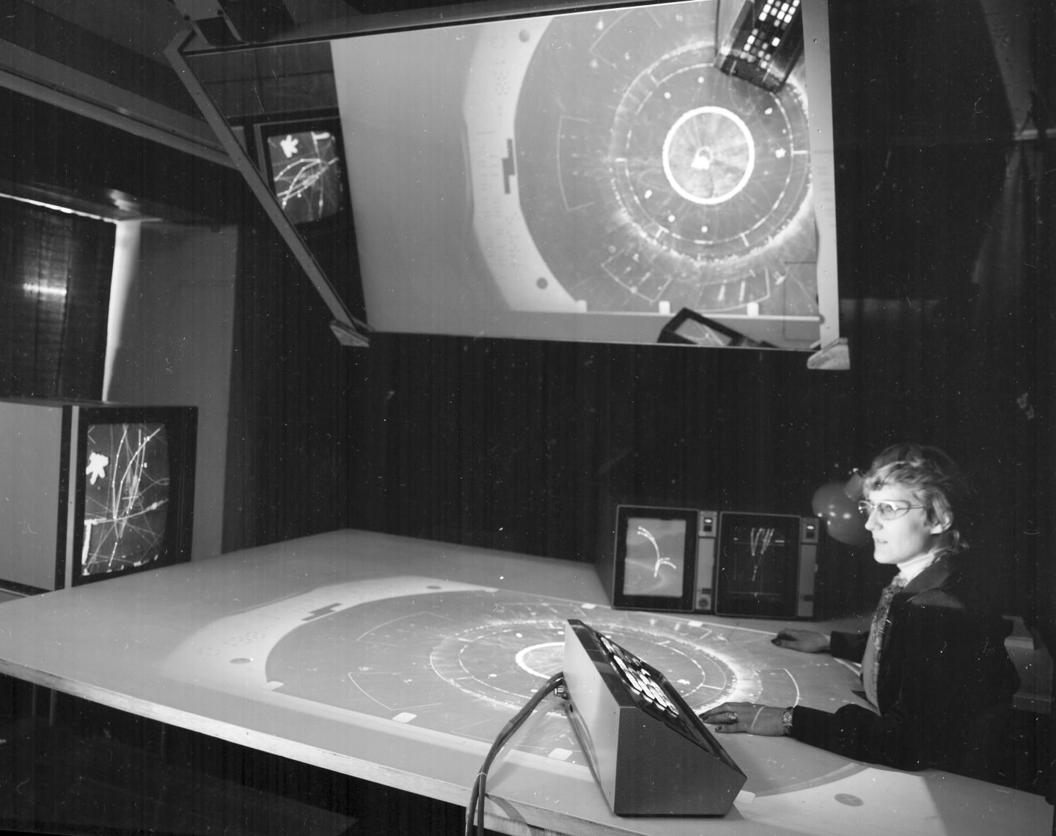
Exemples de détecteurs
Chambres à bulles
Photo de chambre à bulles (1961)
Analyse des clichés
Vidéo sur le scanning des clichés de chambres à bulles

Slide 21
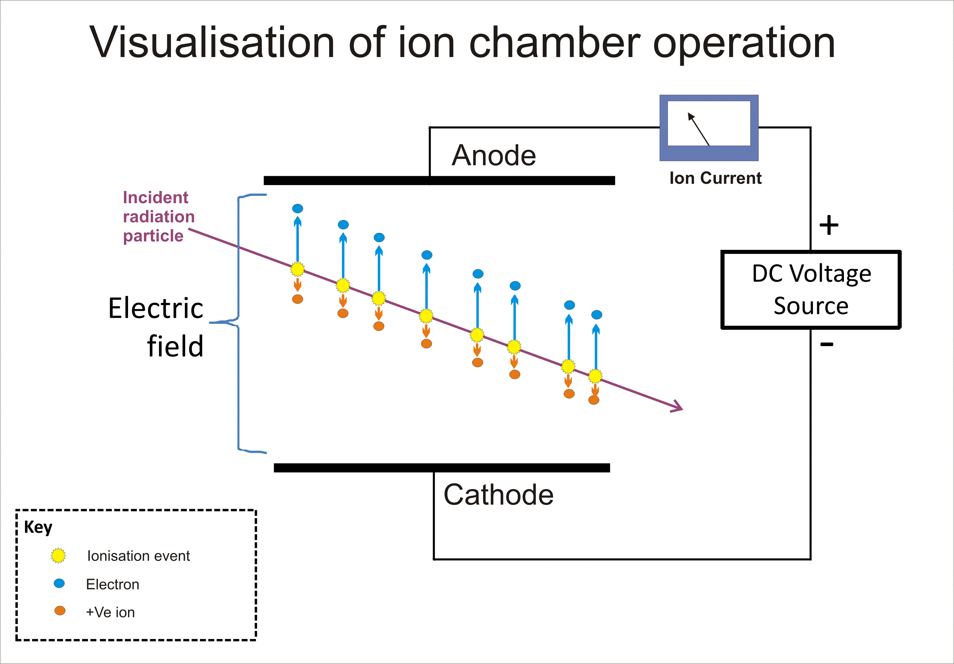
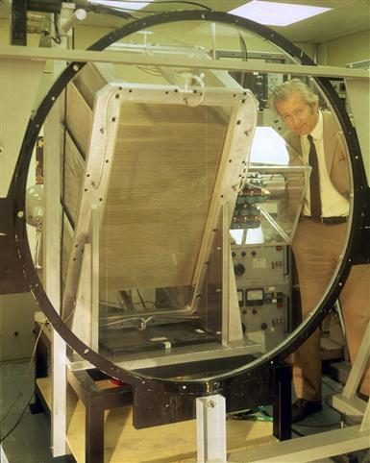
Exemples de détecteurs
Chambres à fils
Georges Charpak
Nobel 1992

Slide 22
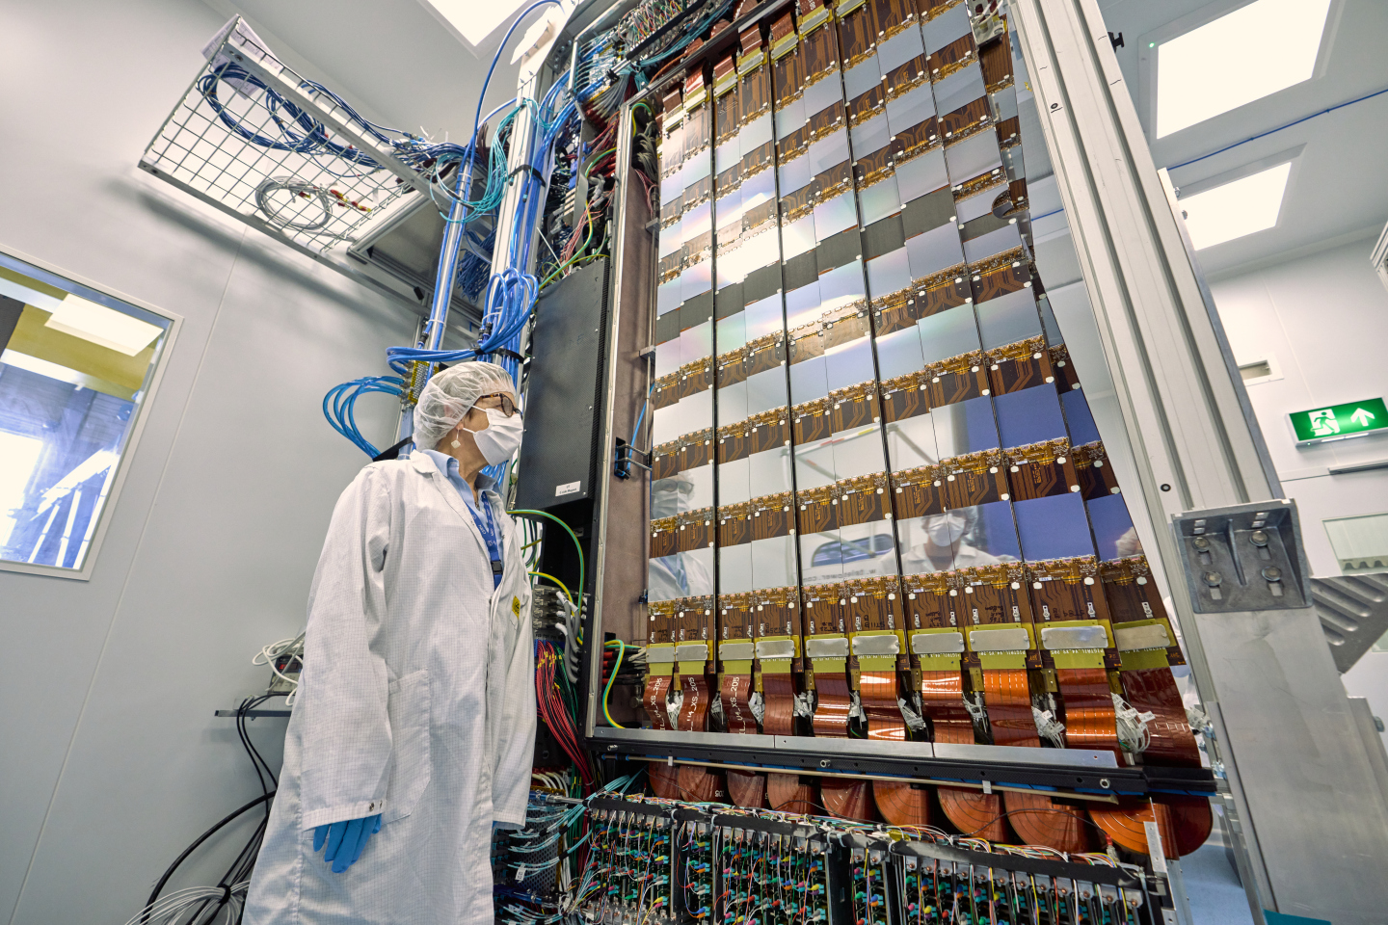
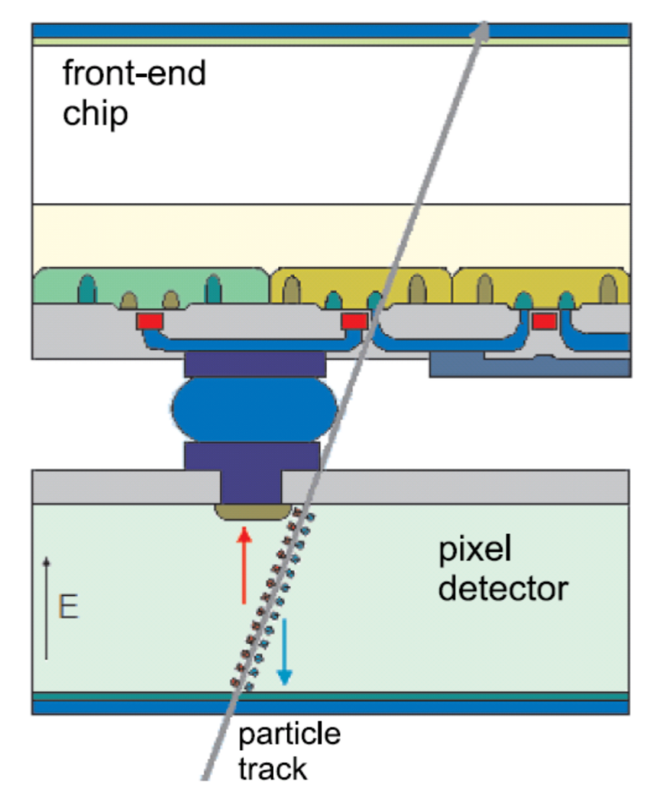
Exemples de détecteurs
Détecteur à semi-conducteur
Composant du trajectographe de LHCb
(demi-plan de détection)

Slide 23
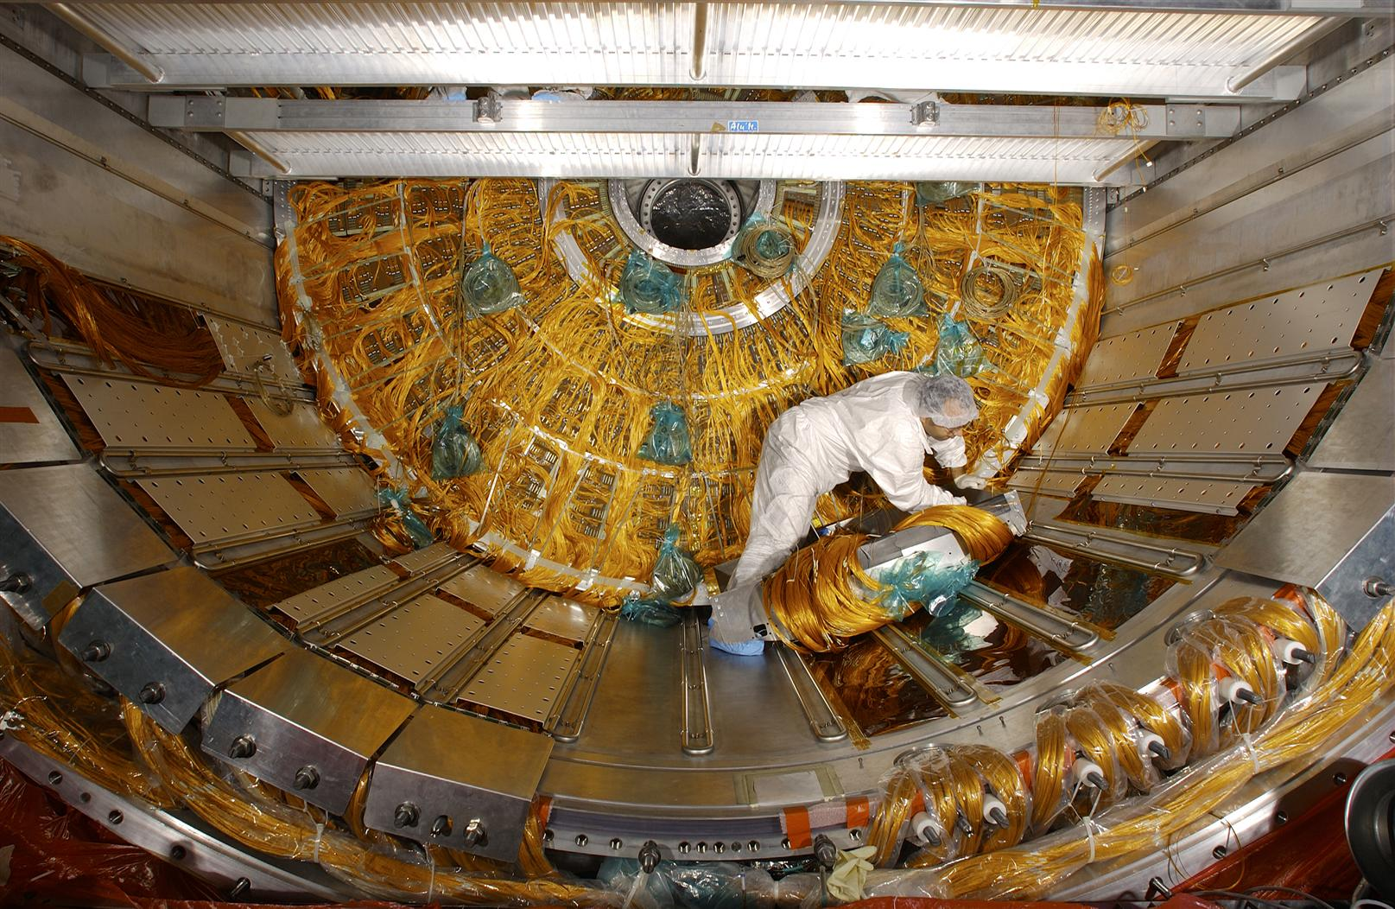
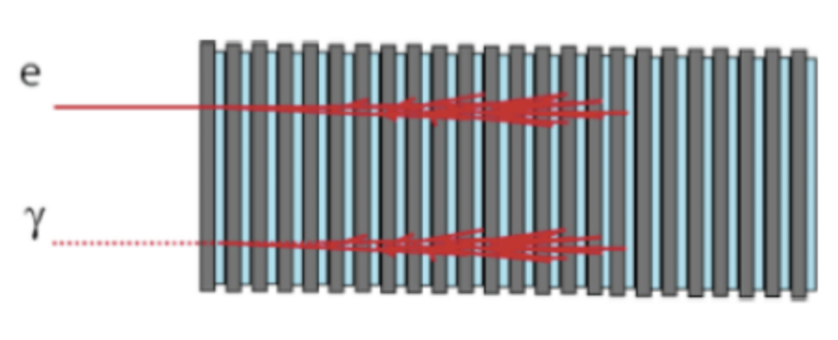
Exemples de détecteurs
Calorimètres
Calorimètre à échantillonnage
Partie du calorimètre électromagnétique d’ATLAS (© CPPM)

Slide 24
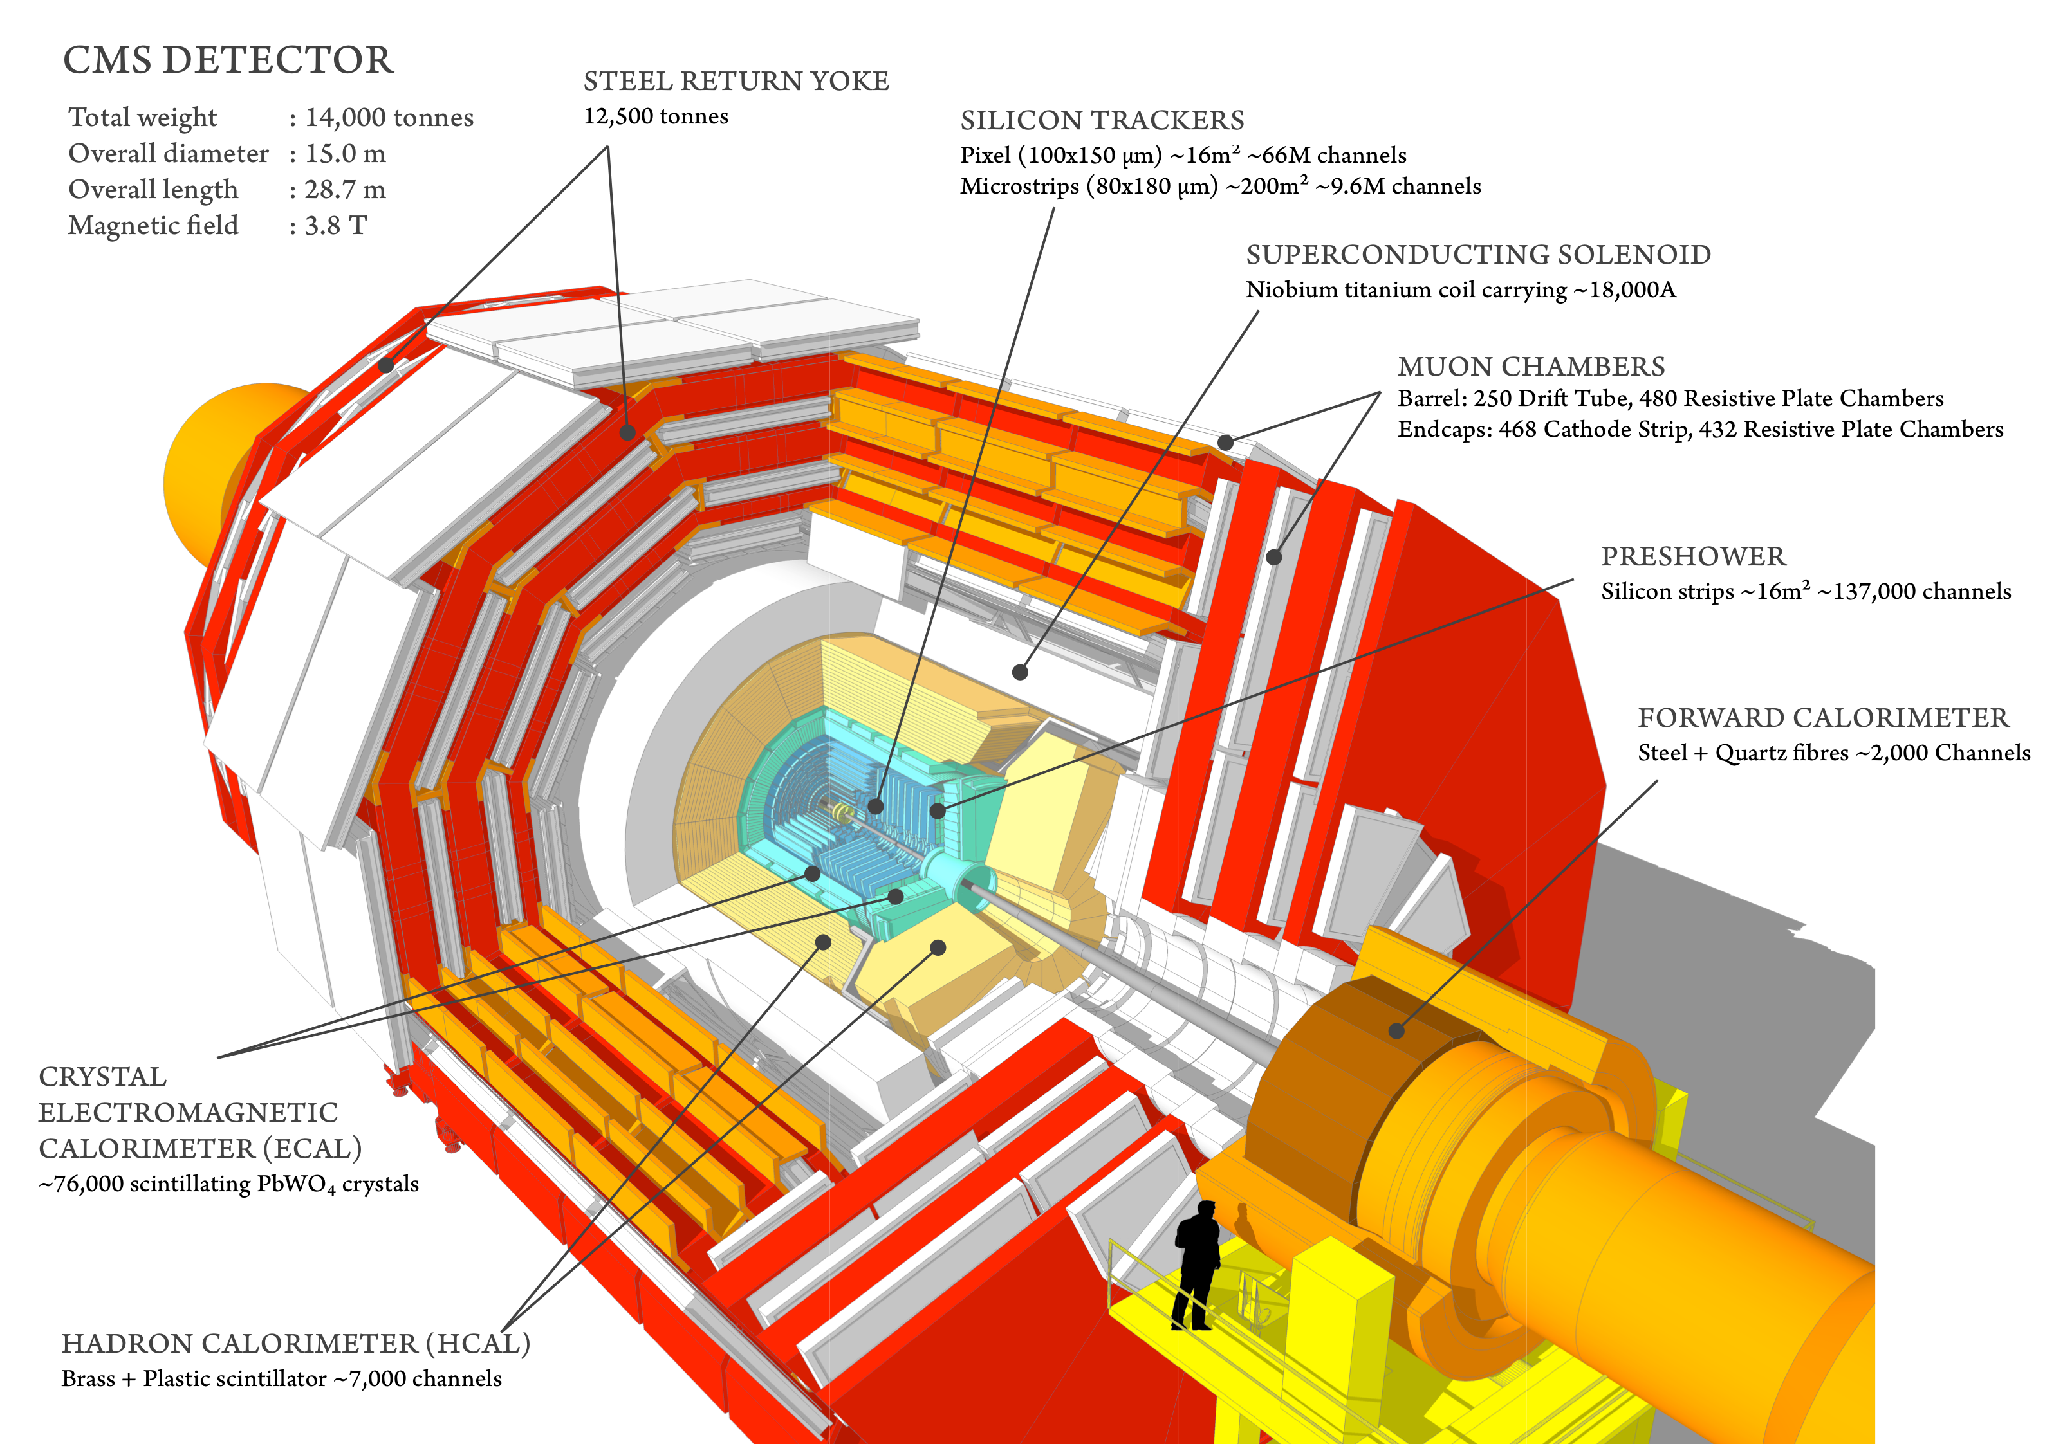
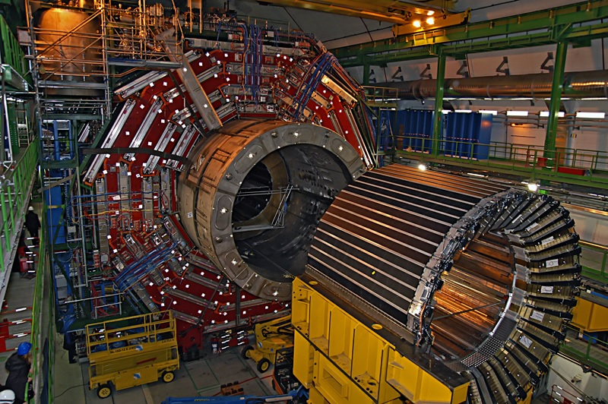
Un détecteur en couche

Slide 25
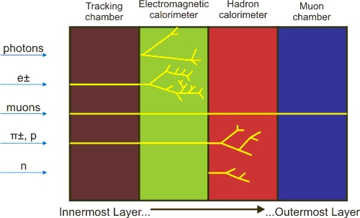
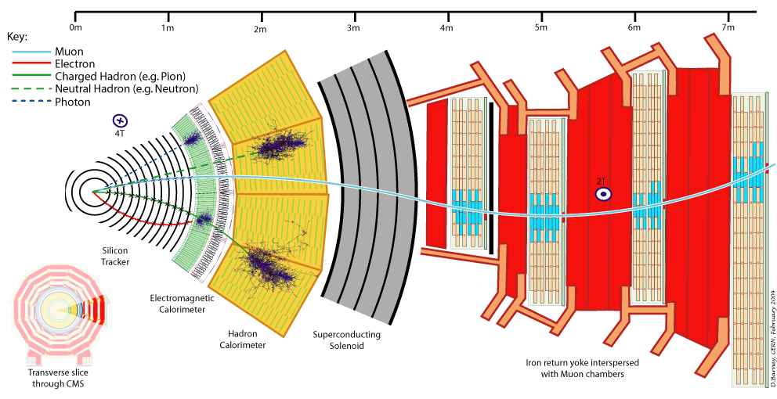
Le rôle de chaque couche

Slide 26
Le rôle de chaque couche
Trajectographe
Mesure des trajectoires et impulsion des particules chargées
Calorimètre électromagnétique
Énergie et position des photons et électrons
(+ identification)
Calorimètre hadronique
Énergie et position des hadrons
Chambres à muon
Identification des muons

Slide 27
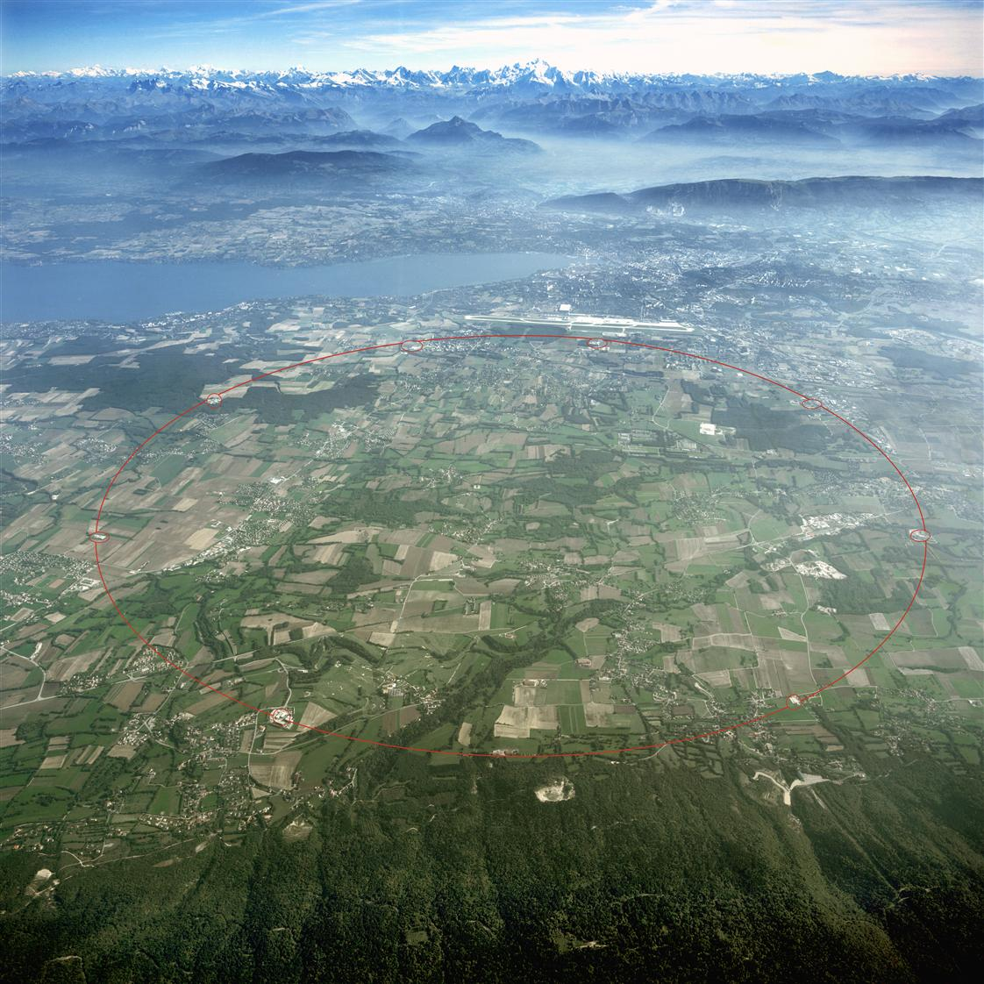
Le CERN

Slide 28
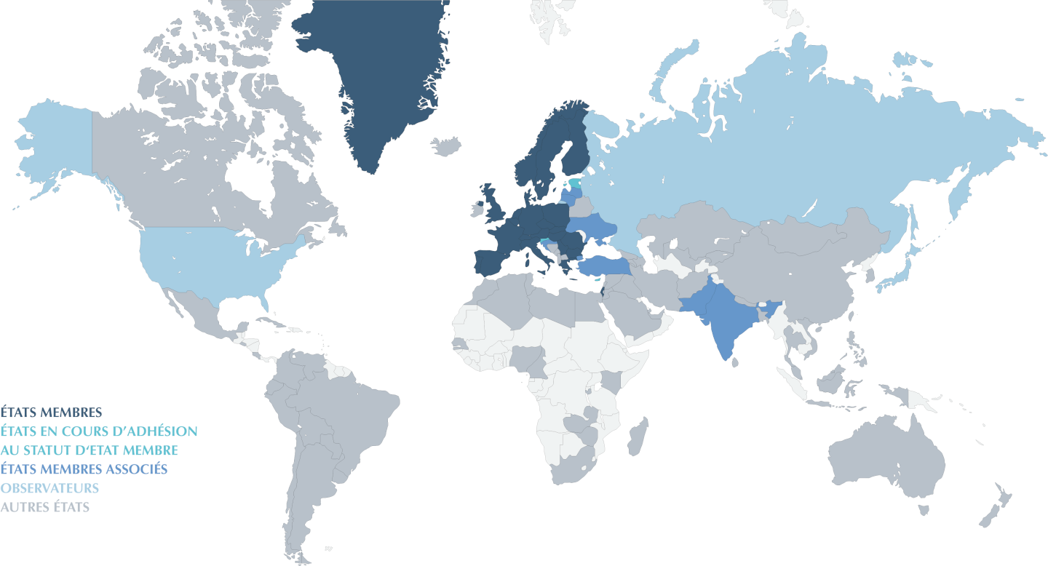
Le CERN
Fondé en 1954
Au départ : « Organisation européenne pour la recherche nucléaire »
Aujourd’hui : « Laboratoire européen pour la physique des particules »
25 états membres
Une infrastructure de recherche sans comparaison comprenant 2500 employés et utilisée par plus de 12000 personnes issus d’instituts de plus de 70 pays
Carte des états membres en août 2021

Slide 29
Les mission du CERN
Mener des recherches de calibre mondial en physique fondamentale
Satisfaire la curiosité humaine pour comprendre le monde qui nous entoure et l’Univers qui nous abrite
Mettre à disposition un complexe unique d'accélérateurs de particules permettant de mener des recherches à la pointe de la connaissance humaine d’une manière durable et respectueuse de l’environnement
Produire des résultats scientifiques et des connaissances scientifiques de niveau mondial
Rassembler des personnes du monde entier dans le but de repousser les limites de la science et de la technologie, dans l'intérêt de tous
Le Laboratoire est devenu un remarquable exemple de collaboration internationale
Former les nouvelles générations de physiciens, d’ingénieurs et de techniciens, et associer tous les citoyens à la recherche et aux valeurs de la science.

Slide 30
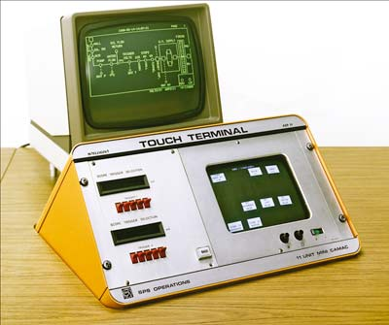
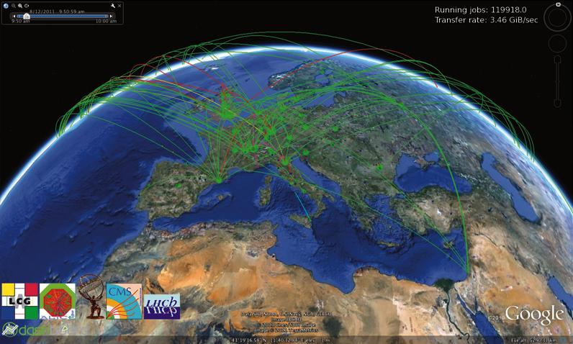
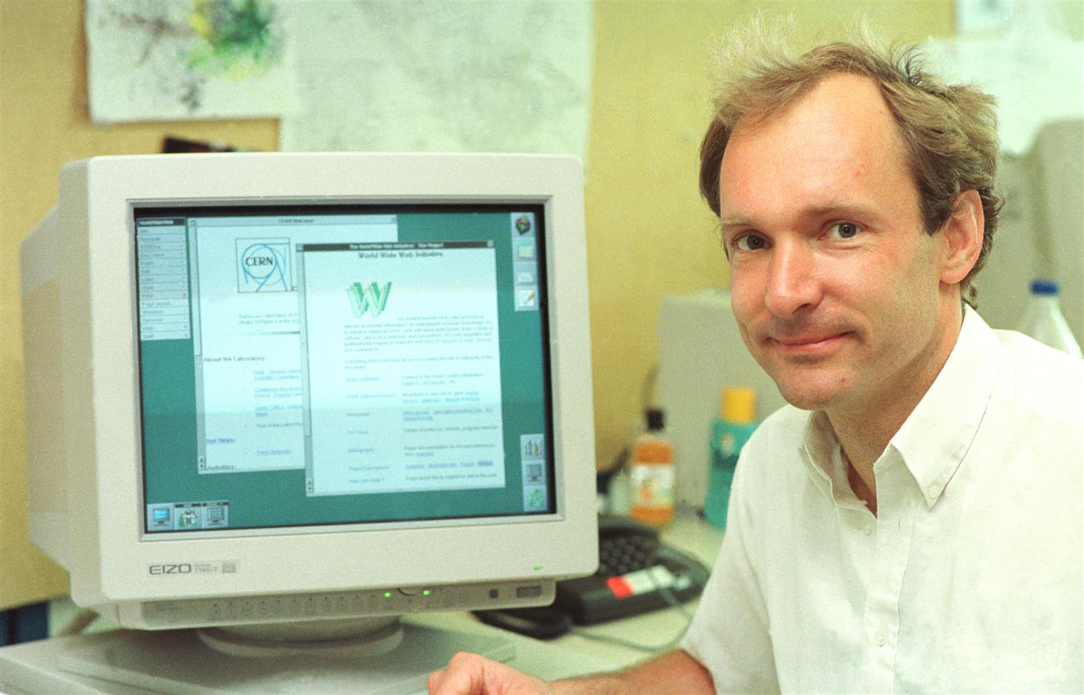
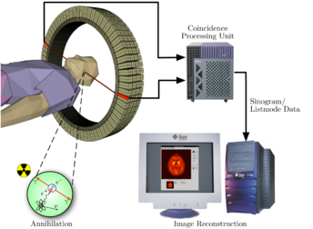
Et aussi
Un formidable incubateurs de nouvelles technologies
Écrans tactiles (1970s)
World Wide Web – Tim Berners-Lee (1989)
Détecteurs utilisés en médecine (TEP= Tomographie par émission de positons)
Faisceaux utilisés en hadronthérapie
Grilles de calcul
...
Écran tactile utilisé pour le contrôle de l’accumulateur d‘anti-proton
Grille de calcul utilisée dans l’exploitation des données des expériences du CERN
Tim Berners-Lee, photographié au CERN
Tomographie par émission de positons

Slide 31
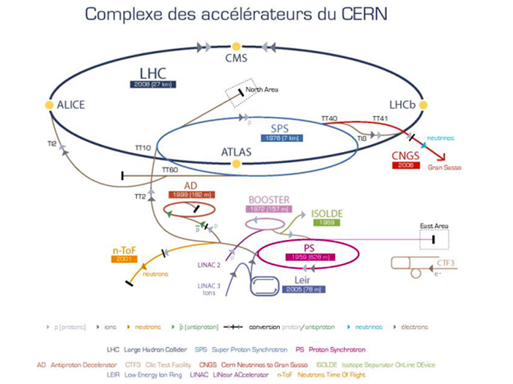
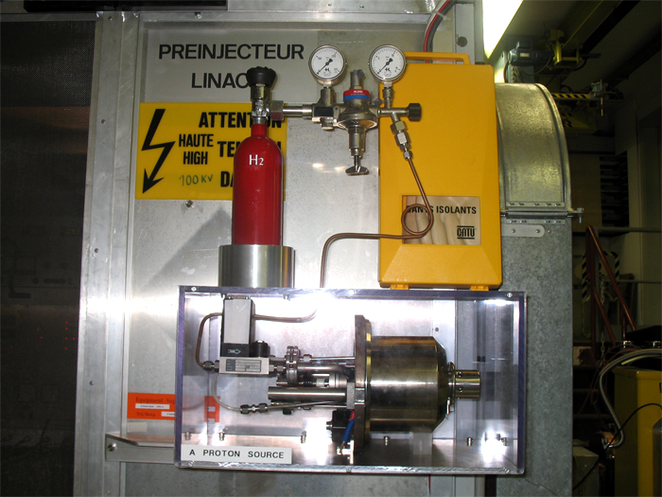
Le complexe d’accélérateurs du CERN

Slide 32
Le LHC

Slide 33
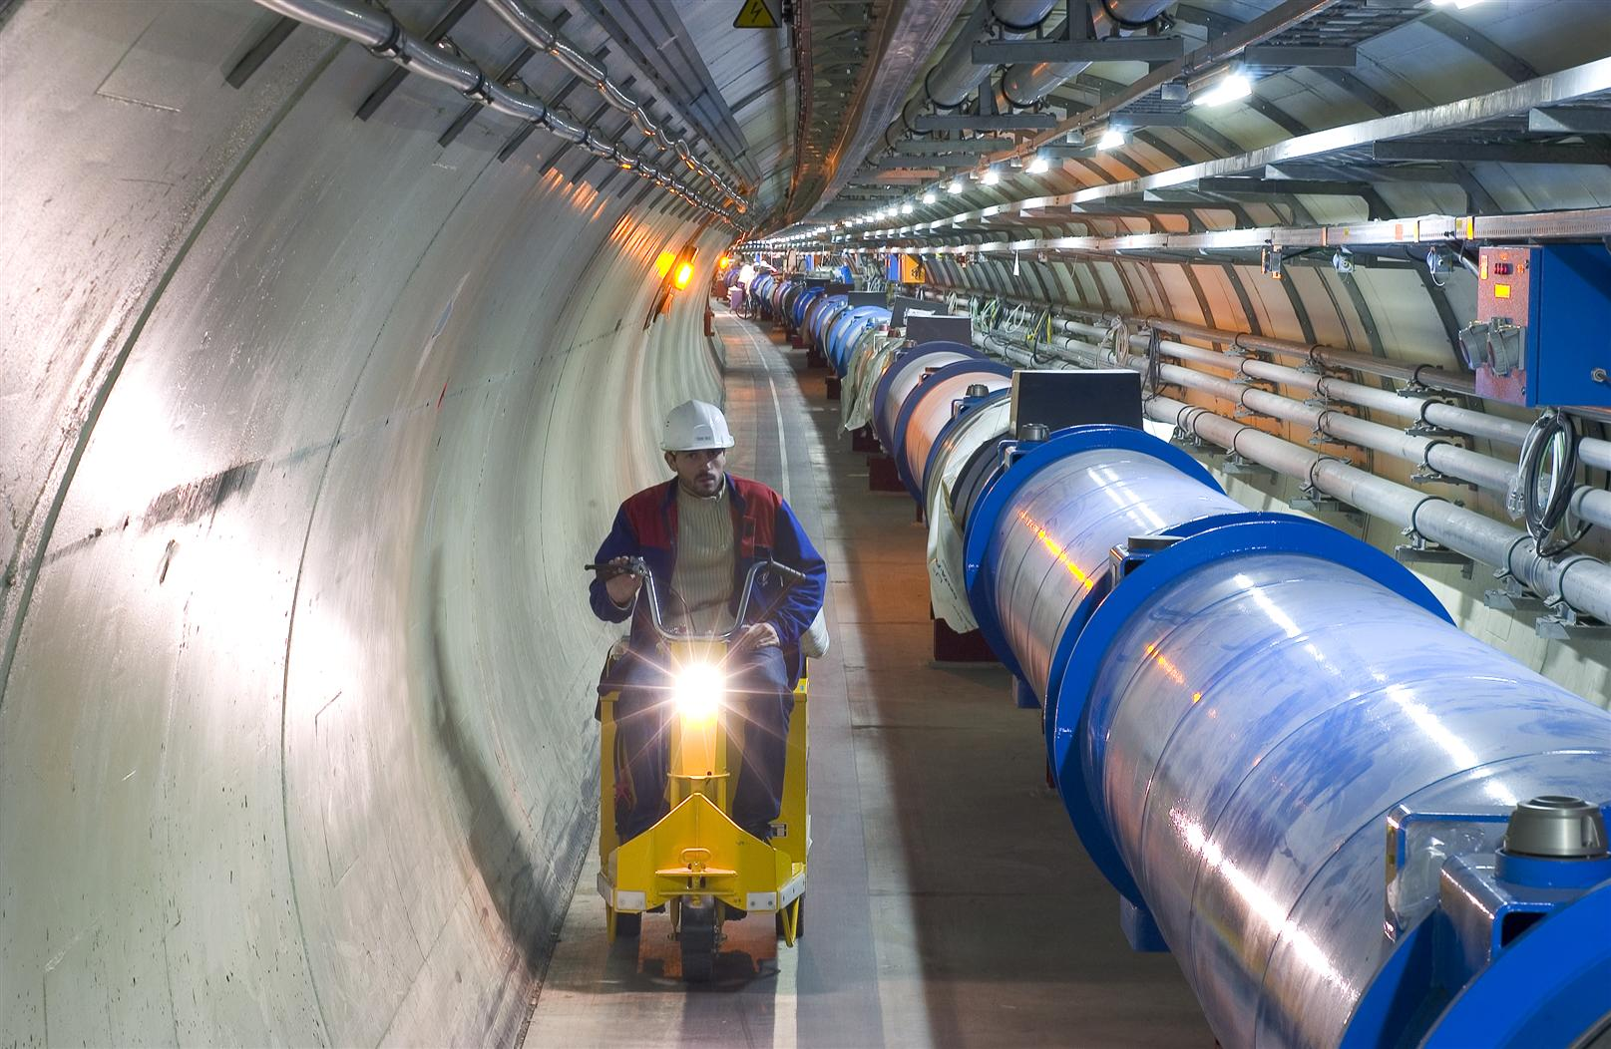
Le LHC : l’accélérateur au superlatif
Infrastructure
27 km de circonférence (dont 20 km en France)
100 m sous terre
2 faisceaux de protons
très haute intensité
  2800 paquets de protons par faisceau
  cent milliards de protons par paquet
très haute énergie
  7/8/13 TeV = 1 moustique en vol
  350 MJoules / faisceau = 1 TGV @ 150 km/h
  99,9999991 % vitesse de la lumière
4 points de collisions : 4 expériences
ALICE – ATLAS – CMS – LHCb
à chaque point : 1 croisement de paquets toutes les 25 ns (25 10⁻⁹s) → 40 Millions/s
Le tunnel du LHC

Slide 34
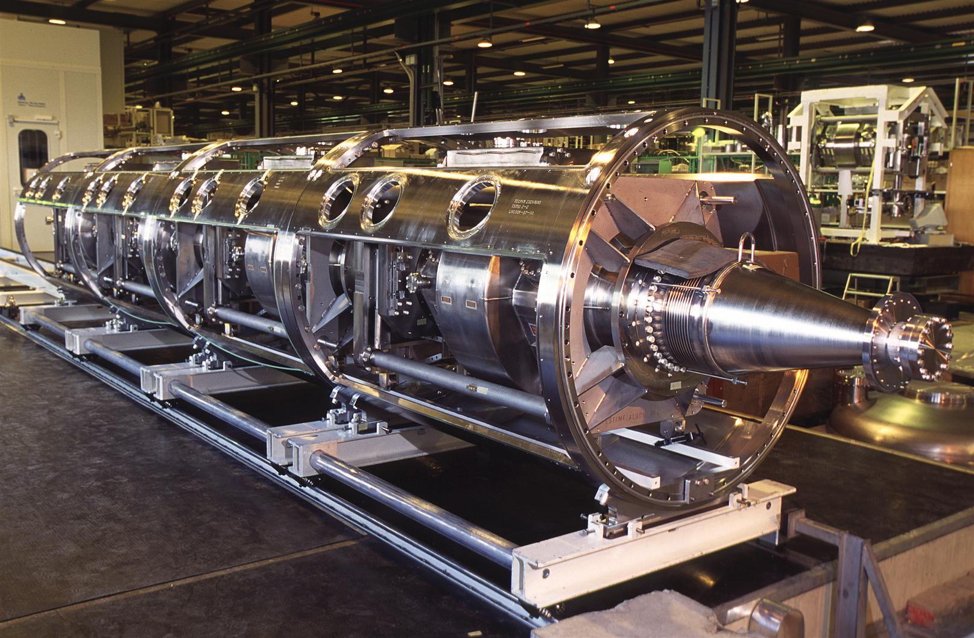
Le LHC : l’accélérateur au superlatif
16 cavités accélératrices
9532 aimants (1232 dipôles)
câbles supraconducteurs (bout à bout : 5 fois la distance terre-soleil)
1 dipôle : 15 m de long ; 35 tonnes
@ 1,9K (-271 °C)
plus froid que l'espace intersidéral (2,7 K)
120 tonnes d'hélium liquide
10-13 atm
vide 10 fois plus poussé que sur la lune
Un des instruments scientifiques les plus complexes jamais mis en œuvre
cavité accéleratrice (vidéo)

Slide 35
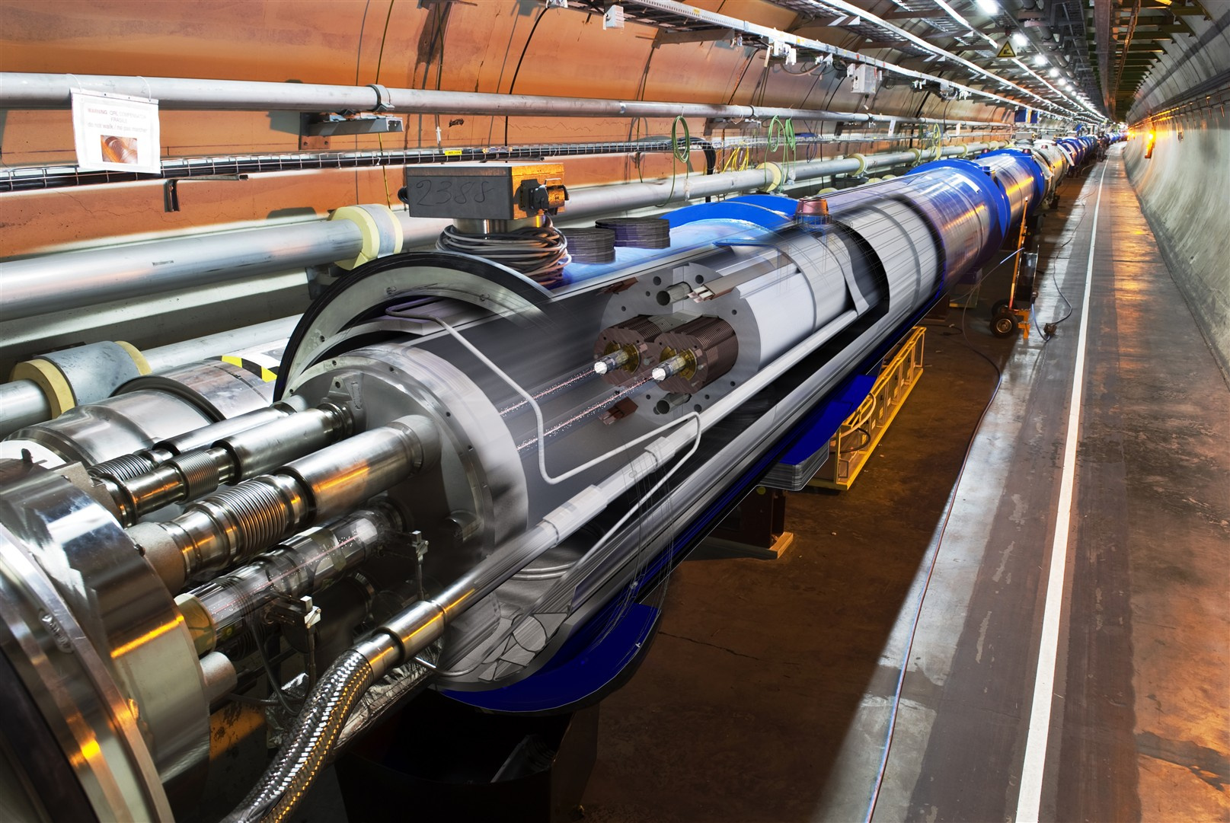
Le LHC : l’accélérateur au superlatif
16 cavités accélératrices
9532 aimants (1232 dipôles)
câbles supraconducteurs (bout à bout : 5 fois la distance terre-soleil)
1 dipôle : 15 m de long ; 35 tonnes
@ 1,9K (-271 °C)
plus froid que l'espace intersidéral (2,7 K)
120 tonnes d'hélium liquide
10-13 atm
vide 10 fois plus poussé que sur la lune
Un des instruments scientifiques les plus complexes jamais mis en œuvre
Un dipôle du LHC

Slide 36
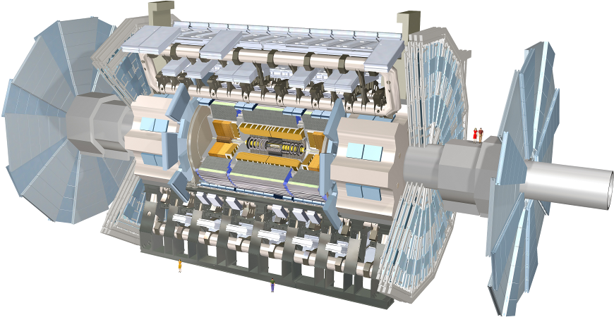
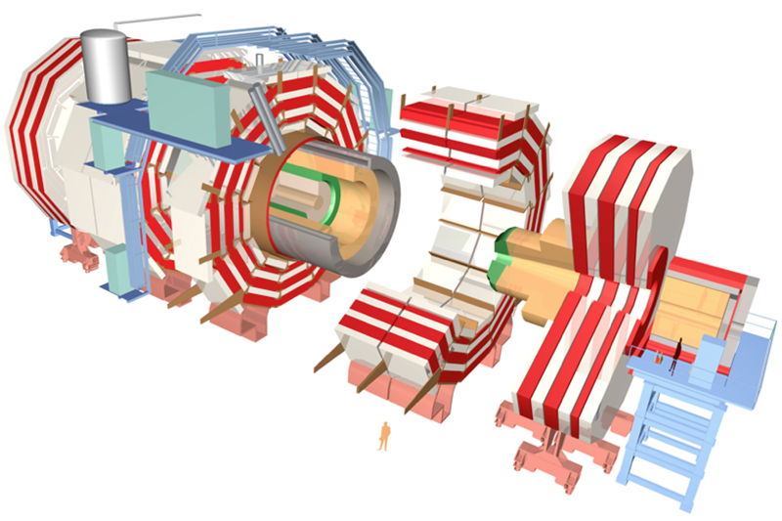
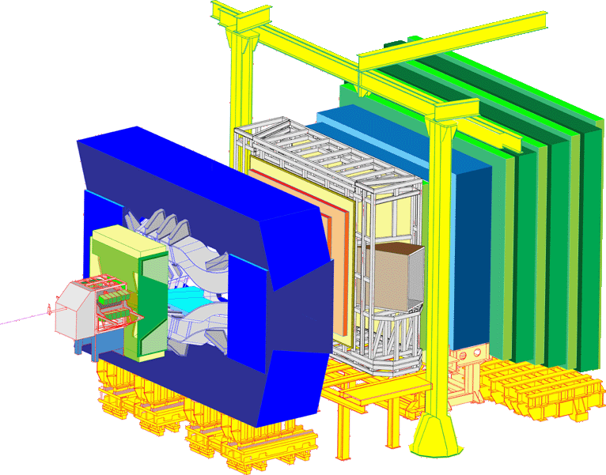
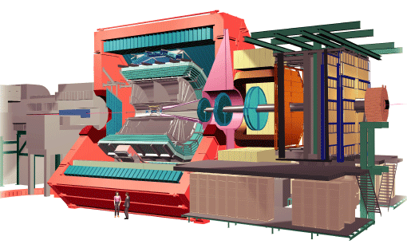
Les 4 grands expériences du LHC
ATLAS
CMS
LHCb
ALICE

Slide 37
Le LHC : un projet au long cours
25 ans de préparation
1984 | Études préliminaires
1992 | Création des collaborations expérimentales
1994 | Approbation par le Conseil du CERN
1996-1998 | Approbation des 4 grandes expériences
1998-2008 | Construction du LHC et des détecteurs
Septembre 2008 | 1ère mise en service – panne cryogénique
25 ans d’exploitation
Octobre 2009 | Redémarrage
Mars 2010 | 1ères collisions à 7 TeV
Fin 2012 | Fin des collisions à 8 TeV
Printemps 2015 | Redémarrage à 13 TeV
2023 | Fin des collisions à luminosité nominale
2030-2035 | Phase à haute luminosité (10 fois plus de collisions)

Slide 38
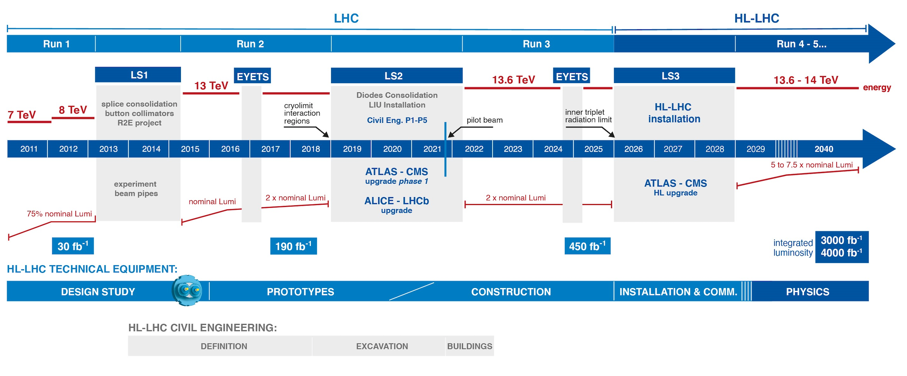
Le LHC : un projet au long cours

Slide 39
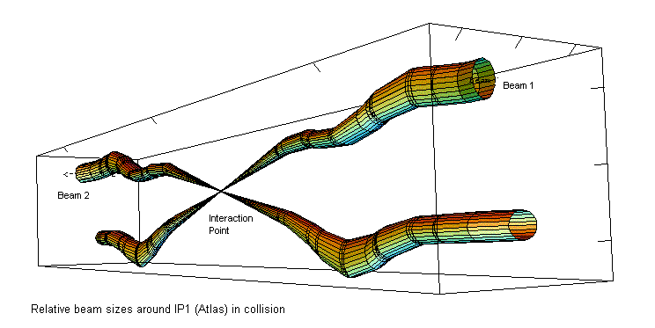
Les collisions au LHC
faisceau 1
faisceau 2
40 millions de croisement par seconde
Plusieurs collisions de protons par croisement

Slide 40
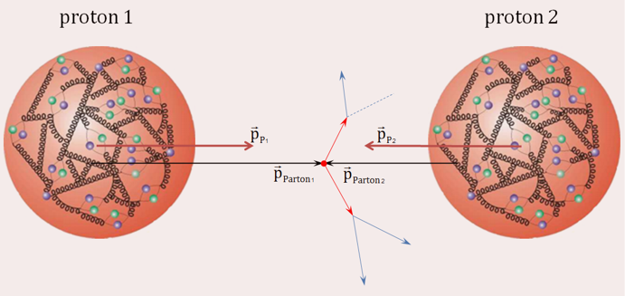
Les collisions au LHC
faisceau 1
faisceau 2
40 millions de croisement par seconde
Plusieurs collisions de protons par croisement
Collision proton-proton = collision entre constituants (quarks et/ou gluons)
Jamais deux fois la même collision → mesures statistiques
Traces de la collision mesurées dans des détecteurs autour du point d'interaction

Slide 41
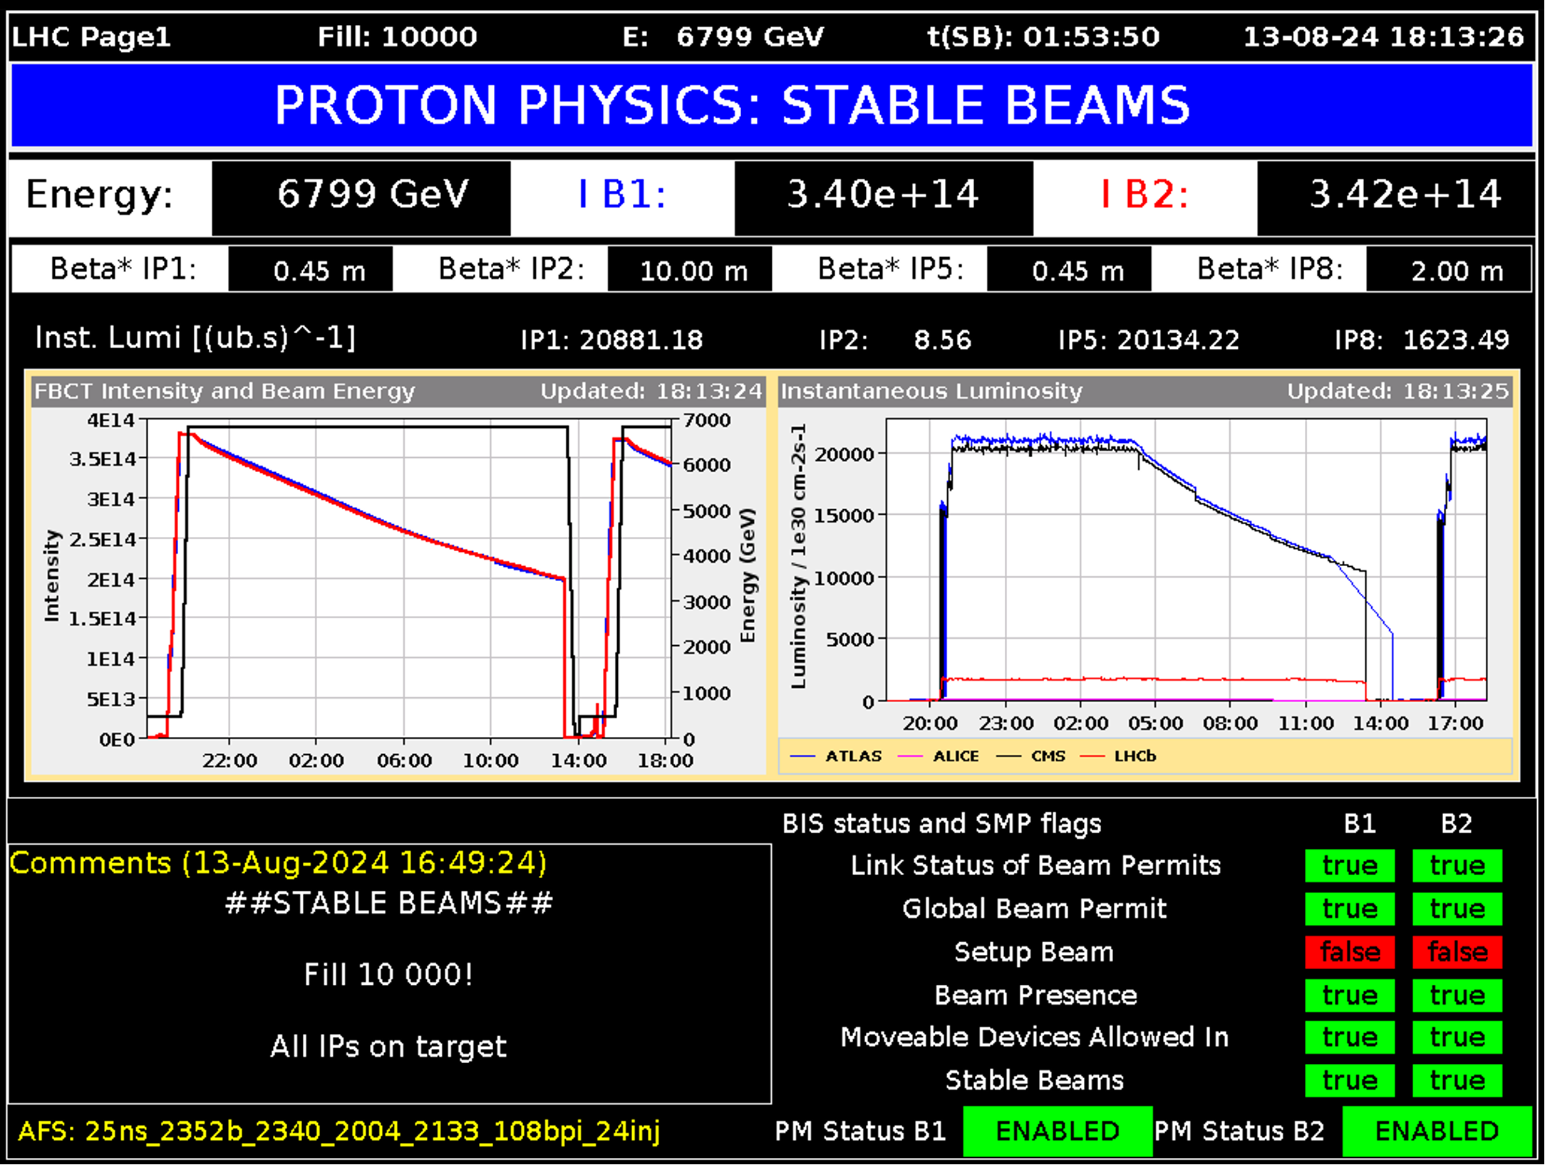
Le LHC en fonctionnement

Slide 42
Les mesures au LHC
2012 : découverte du bosons de Higgs !
Depuis : recherche exploratoire
  Recherche directe de particules plus lourdes
  Recherche « indirecte » : Mesure de précision pour mettre en défaut le Modèle Standard et mettre en évidence des phénomènes non prédits
  Pas de présupposé théorique fort pour guider la recherche.
  On regarde tout azimut

Slide 43
La suite ?
Le LHC ne permet d’augmenter l’énergie disponible dans le centre de masse au delà des 13 TeV actuelle
2026-2040 (?) : augmentation de la luminosité
plus de données 🡒 plus de précision
Au delà ?
Un nouveau collisionneur ?
Plusieurs propositions sur la table
Au CERN : les FCC-ee et FCC-hh

Slide 44
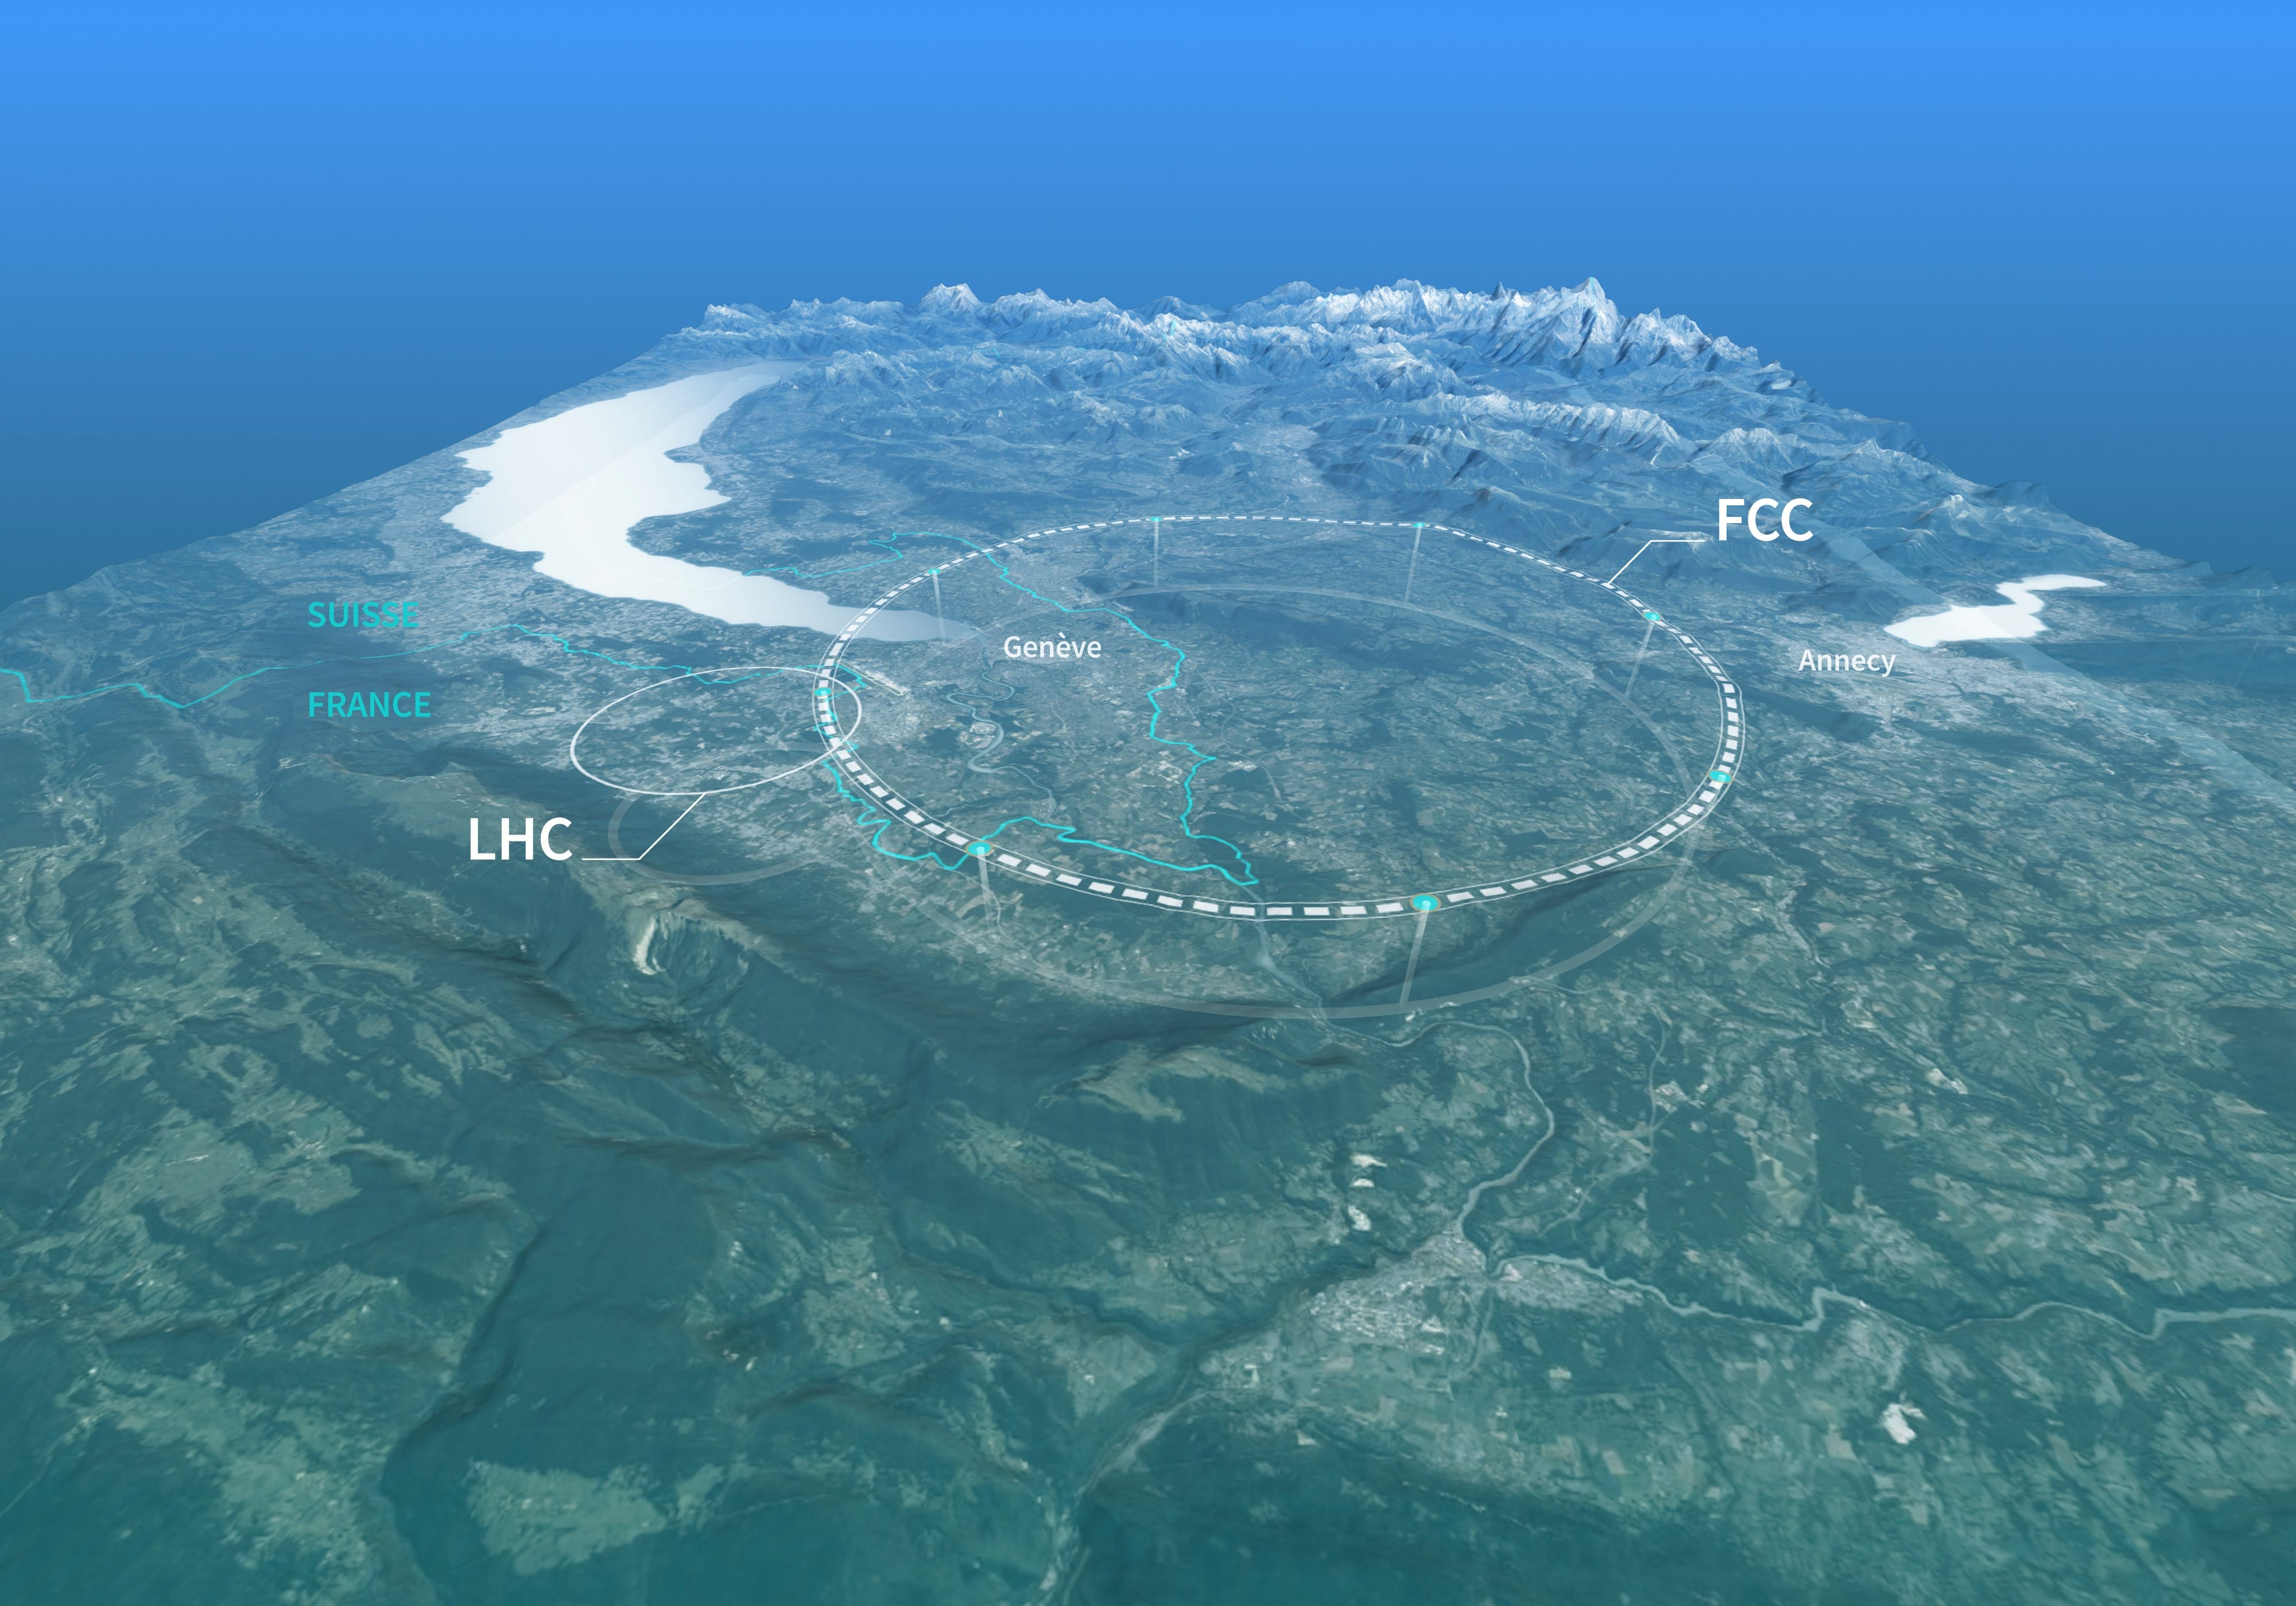
Le(s) FCC
Proposition d’un nouveau collisionneur au CERN de 100 km de circonférence
2 étapes :
2050-2065 : collisionneur e⁺e⁻
Mesure de précision (Z, H, ...)
2070- ... : collisionneur de protons à 100 TeV
Note : Il existe un projet concurrent en Chine

Slide 45
Le(s) FCC
Proposition d’un nouveau collisionneur au CERN de 100 km de circonférence
2 étapes :
2050-2065 : collisionneur e⁺e⁻
Mesure de précision (Z, H, ...)
2070- ... : collisionneur de protons à 100 TeV
Le futur vous appartient !!

